Slide 1
SELEKCE A JEJÍ INTERAKCE

Slide 2


základní rovnice selekce
evoluční změna způsobená jiným mechanismem
Pokud Δp() ≠ 0, evoluční dynamika odlišná od předpokladů pouze
na základě selekce
+ změna selektivní rovnováhy → rovnováha mezi selekcí a dalšími
faktory (poměr Δp()/a_{A}):
Pokud je populace blízko selektivní rovnováhy, a_{A} → 0 ⇒ Δp() → ∞
⇒ i mechanismy, které samy o sobě mají malý evoluční
dopad, v kombinaci se selekcí můžou mít silné účinky

Slide 3
Interakce selekce a mutace
rekurentní mutace A (frekvence q) → a (frekvence p = 1 – q), rychlost μ
např. > 300 mutací deficience G6PD
podobně ∼ 80 mutací α-talasémie, > 200 β-talasémie
prakticky zanedbáváme zpětnou mutaci
∧
evoluční změna pouze mutací: Δq = pμ → jediná rovnováha q = 1
změna pomalá
∧
Je-li alela a škodlivá, bude q = 0, tj. mutační a selekční rovnováhy jsou
přesně opačné

Slide 4

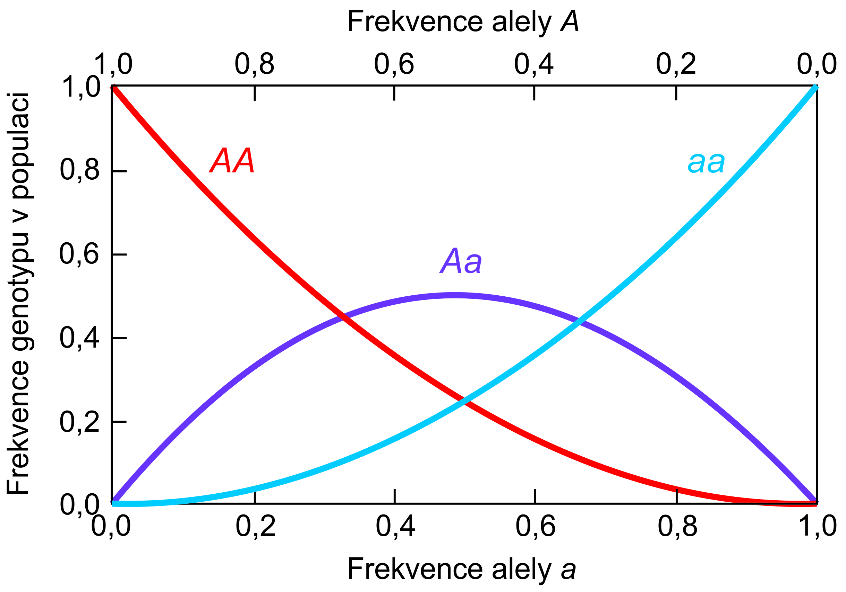
recesivní škodlivé mutace:
Protože při x  1 je x  x, recesivní škodlivá alela se bude v populaci
kumulovat, dokud nedosáhne rovnovážné frekvence, která je
mnohem vyšší než mutační frekvence
Např. s = 1, μ = 10⁻⁶ → rovnovážná frekvence = 0,001
Důvodem nemožnost selekce eliminovat alely v heterozygotním stavu

Slide 5

dominance:
h = 1 ⇒ úplná dominance
Např. s = 1, μ = 10⁻⁶ a h = 0,01 → rovnovážná frekvence = 0,0001
⇒ při 1% redukci fitness u heterozygotů je rovnovážná frekvence
10× nižší, než při úplné recesivitě
Z hlediska rovnováhy mezi selekcí a mutací není důležité,
jestli je fitness homozygota snížena o 1% nebo 100%,
evoluční rovnováha je ovlivněna především redukcí
fitness heterozygotů.

Slide 6
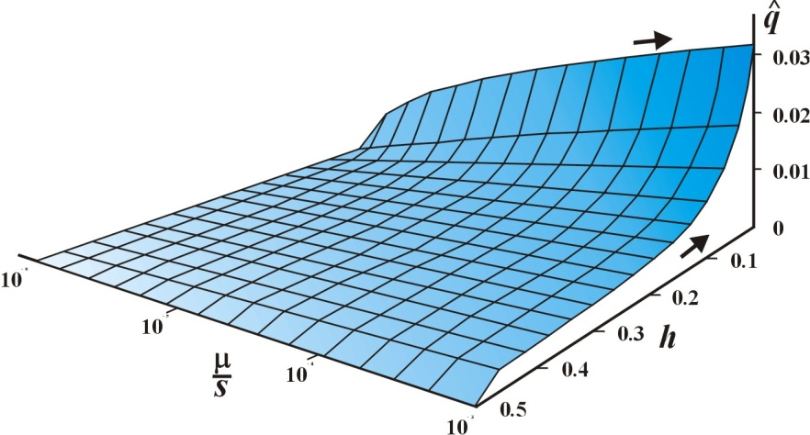
10⁻⁶
10⁻⁵
10⁻⁴
10⁻³
Haldaneův-Mullerův princip:
Bez ohledu na dominanci/recesivitu škodlivé mutace, její
vliv na snížení fitness populace je nezávislý na tom, do jaké míry je škodlivá.

Slide 7

Vliv systému páření
recesivní škodlivá alela:
s = 1, μ = 10⁻⁶ → při náhodném oplození q = 0,001 (√μ/s)
mírná odchylka od HW, např. F_{IS} = 0,01 ⇒ q = 0,0001
tj. 1% odchylka od náhodného oplození znamená 10-násobné snížení
rovnovážné frekvence recesivní letální alely v populaci
∧
∧
Díky inbreedingu se v populaci kumuluje daleko méně
letálních recesivních alel než při náhodném páření.
Př. Tamilové v Indii: silná preference sňatků mezi bratranci a sestřenicemi
→ absence letálních alel (× v Evropě 5–8 na osobu)

Slide 8
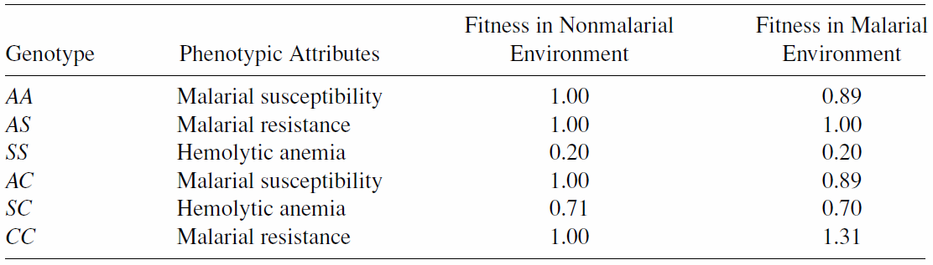
Inbreeding neovlivňuje jen selekci proti letálním alelám:
např. malárie
počáteční podmínky:
p_{A} ≈ 1; p_{S} ≈ 0; p_{C} ≈ 0
při F_{IS} = 0 → a_{C} = 0 a a_{S} = 0,11
při F_{IS} > 0,11/0,8 = 0,14 bude selekce eliminovat S a fixovat C
jestliže 0 < F_{IS} < 0,14 ⇒ snížení adaptivního vrcholu pro
polymorfismus A/S ve srovnání s náhodným oplozením
⇒ podmínky pro fixaci alely C se rozšíří

Slide 9
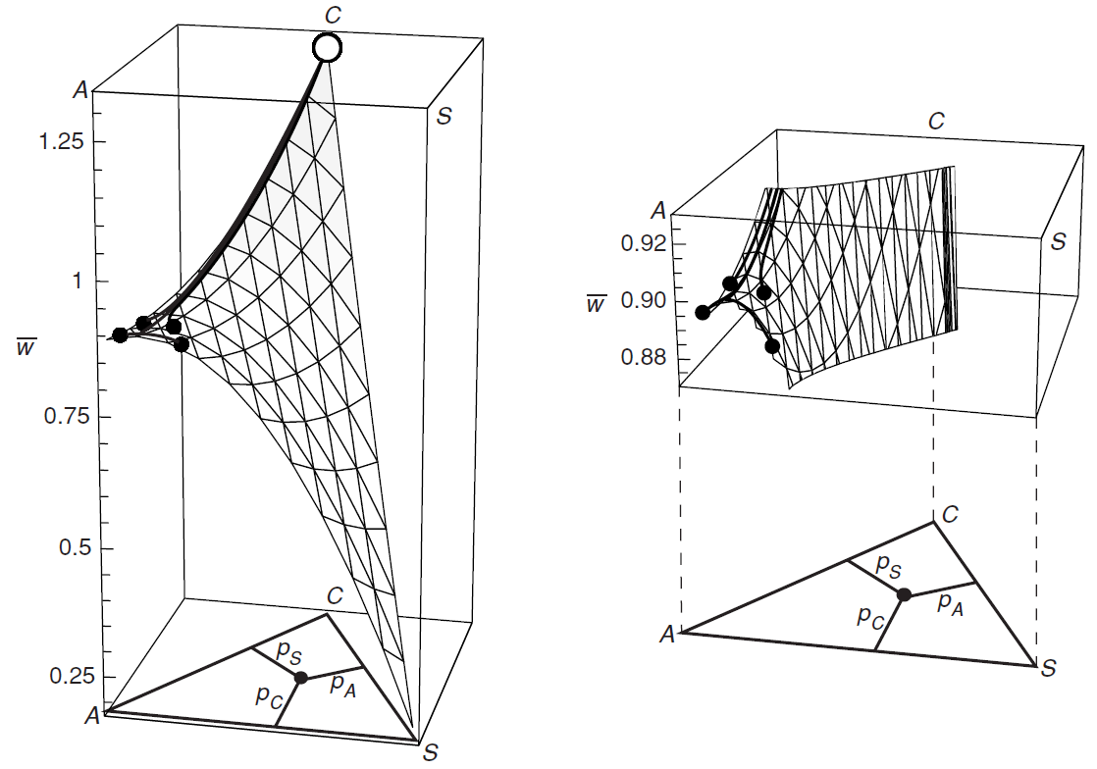
Př. F_{IS} = 0,04
Při inbreedingu častěji SS (velmi škodlivé) a CC (velmi prospěšné)

Slide 10

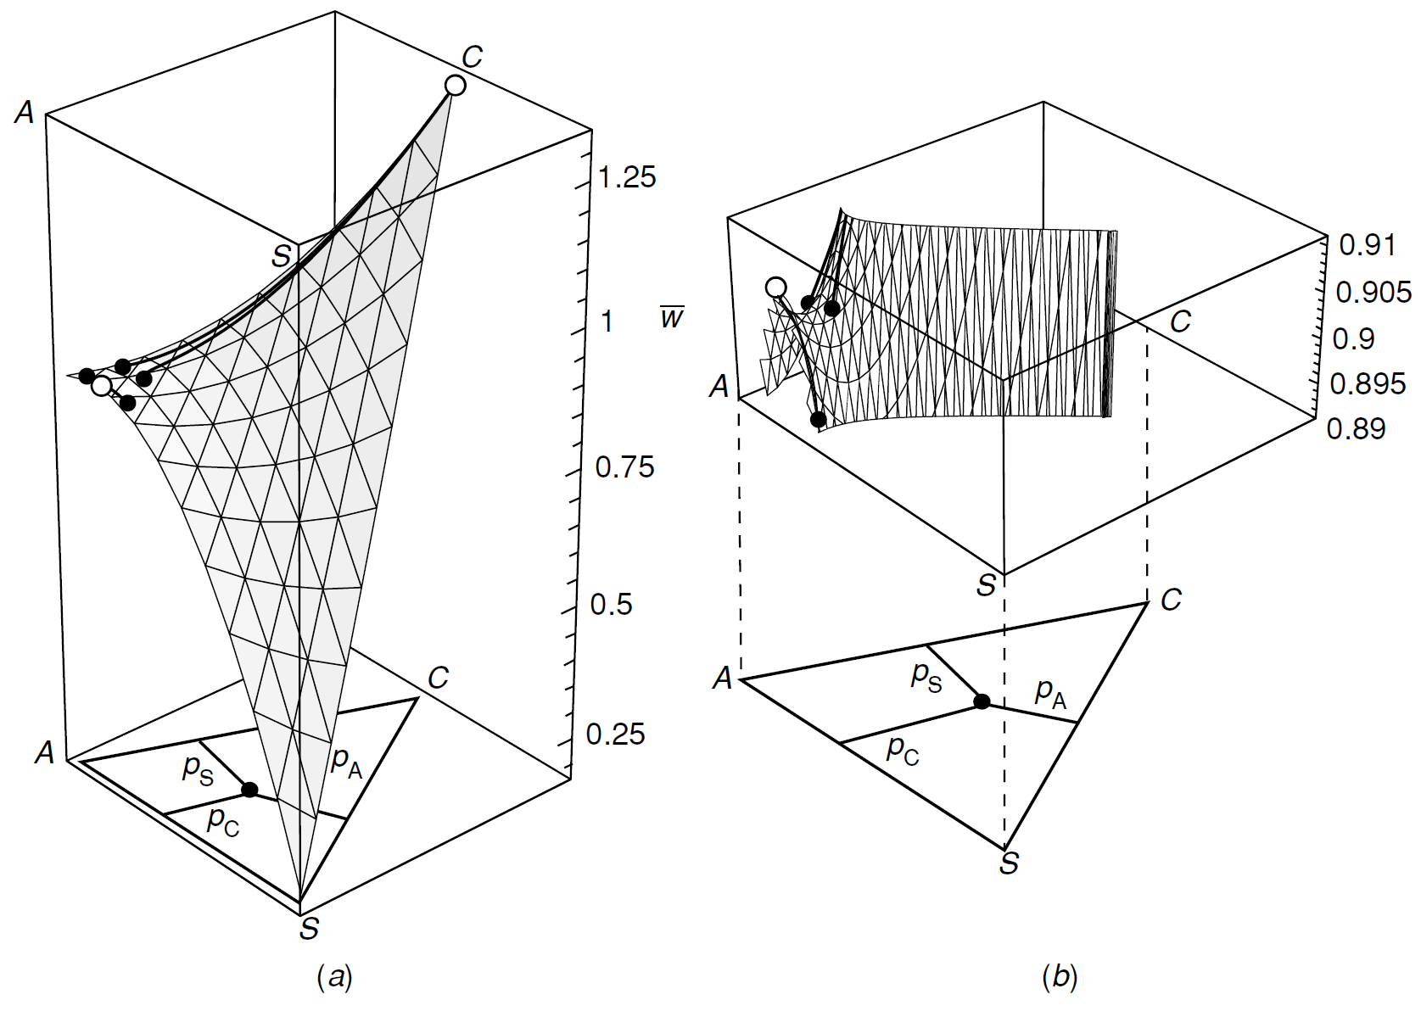
Adaptaci nelze vysvětlit pouze z hlediska reprodukčních
zdatností jednotlivých genotypů.
v obou případech stejné w genotypů × různé výsledky
Ani úplná znalost fitness každého jedince nestačí k predikci dopadu
selekce – potřebujeme znát i populační strukturu.
⇒ Výsledek adaptivní evoluce je určen interakcí mezi
rozdíly ve fitness a populační strukturou.

Slide 11
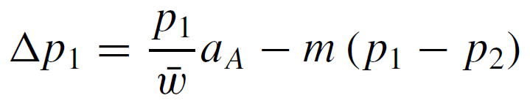
Interakce selekce a toku genů
tok genů → příliv nových alel + změna jejich frekvencí
symetrický tok: Δp₁ = –m (p₁ – p₂)
směr změny v důsledku toku genů: p₁  p₂
směr změny v důsledku selekce v dému 1: frekvence alel, systém páření,
fitness genotypů
⇒ selekce a tok genů nemusí mít stejný směr
Přírodní výběr působí jako selektivní filtr zpomalující/blokující
tok některých genů a napomáhající šíření jiných genů.

Slide 12
Interakce selekce a driftu
na rozdíl od toku genů směr změny kolísá z generace
na generaci
⇒ neexistuje konzistentní zesilování, nebo zpomalování
účinků selekce

Slide 13
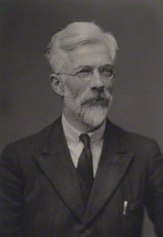
Interakce selekce a driftu
Selekce ovlivňuje evoluci konzistentním způsobem, uchovává rovnováhu.
Naopak drift způsobuje náhodné odchylky od selektivní trajektorie, které mají tendenci se z dlouhodobého hlediska vzájemně rušit.
⇒ drift nemá v adaptivní evoluci dlouhodobý význam

Slide 14
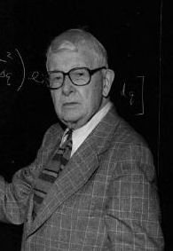
Interakce selekce a driftu
Za určitých podmínek může drift směr adaptivní evoluce silně ovlivnit interakcí se selekcí.
Pro Fishera i Wrighta má drift velký dopad na osud
nově vzniklé alely

Slide 15
Pravděpodobnost fixace nově vzniklé alely:
neutrální alela: P_{neutr} = 1/(2N)
selekce: nově vzniklá prospěšná alela A: w_{AA} = 1+2s, w_{Aa} = 1+s, w_{aa} = 1
⇒ pro p > 0 bude a_{A} > 0 ⇒ frekvence A poroste
× díky driftu může být změna záporná – při nízké frekvenci může vést
až k extinkci A

Slide 16
predikce při pouhé selekci
extinkce výhodné alely

Slide 17
p₀ = 0,005
p₀ = 0,05
při 10x vyšší počáteční frekvenci je fixace alely mnohem rychlejší
patrné zejména pro recesivní alely

Slide 18
náhodným zvýšením frekvence drift urychluje fixaci alely
predikce při pouhé selekci
teoreticky může drift i zpomalit fixaci alely, ale málo pravděpodobné (spíš extinkce)

Slide 19


Ve skutečnosti pravděpodobnost fixace alely není ani 1 (jen selekce),
ani 1/(2N) (jen drift), ale
(Crow and Kimura 1970)
pokud N_{eV} = N:
při s → 0 rovnice konverguje k 1/(2N), tj. alela se chová jako efektivně
neutrální (srv. T. Ohtová a slightly deleterious mutations)

Slide 20
Pravděpodobnost fixace prospěšné alely při s = 0,01:
N | P | P_{neutr} | rozdíl od P_{neutr}
10 | 0,061 | 0,050 | 22 %
50 | 0,023 | 0,010 | 129 %
100 | 0,020 | 0,005 | 300 %
∞ | 0,020 | 0,000 | --
s rostoucím N roste vliv selekce
pravděpodobnost se ustálí na 20 %
tzn. prospěšná alela bude ztracena v 98 % případů!
S tím, jak N → ∞, jmenovatel konverguje k 1 ⇒ P ≈ 1 – e^{-2s}
pro malá s je (1 – e^{-2s}) ≈ 2s ⇒ pro s = 0,01 bude P = 0,02
I ve velmi velkých populacích nejpravděpodobnějším
osudem selektivně prospěšně alely je její ztráta!

Slide 21
100 populací
kodominantní
prospěšná alela:
w_{AA} = 1
w_{Aa} = 0,99
w_{aa} = 0,98, tj. s = 2 %
pravěpodobnost fixace = 40 %
p₀ = 0,001
v obou případech většina nových alel ztracena!
pravěpodobnost fixace = 39 %
p₀ = 0,02

Slide 22
Fixace záporné alely:
5 populací
N = 5000

Slide 23
Fixace záporné alely:
5 populací
N = 5000
fixace škodlivé alely
5 populací
N = 50

Slide 24

Pravděpodobnost fixace nově vzniklé škodlivé alely:
neutrální alela: P_{neutr} = 1/(2N)
selekce: nově vzniklá škodlivá alela A: w_{AA} = 1–2s, w_{Aa} = 1–s, w_{aa} = 1
⇒ pro p > 0 bude a_{A} < 0 ⇒ frekvence A bude klesat
× díky driftu se může alela A zafixovat
pro všechna konečná N je P kladné ⇒ v konečně velkých populacích
existuje určitá pravděpodobnost fixace škodlivé alely

Slide 25
Pravděpodobnost fixace škodlivé alely při s = 0,01:
N | P | P_{neutr} | rozdíl od P_{neutr}
10 | 0,041 | 0,050 | -18 %
50 | 0,003 | 0,010 | -68 %
100 | 0,00038 | 0,005 | -92 %
∞ | 0,000 | 0,000 | --
konverguje
k 0
Na rozdíl od prospěšné mutace zde konvergence k účinku samotné
selekce, tj. k eliminaci nové škodlivé alely.
V tomto případě selekce a drift působí ve stejném směru.

Slide 26

Z hlediska neutrální teorie molekulární evoluce:
ve velkých populacích hraje mnohem větší
roli selekce
čím se škodlivost alely blíží nule, tím větší
může být populace, ve které se může fixovat (drift převýší negativní selekci)
a naopak, čím je selekce proti škodlivé mutaci silnější, tím menší musí být populace, aby drift hrál určující roli
⇒ v malých populacích se mírně škodlivé mutace chovají jako efektivně neutrální
Tomoko Ohta

Slide 27
Fisher: drift snižuje rozsah variability, která je k dispozici selekci
důležitý jen v počátečních fázích po vzniku alely
Wright: drift důležitý nejen v počátečních fázích; pokud v adaptivní krajině
existuje více vrcholů, drift hraje důležitou roli
1. při určení počátečních podmínek, ze kterých selekce bude vycházet
(tj. v oblasti kterého vrcholu se populace bude nacházet)
2. při přechodu populace z jednoho vrcholu na druhý (peak shifts)

Slide 28
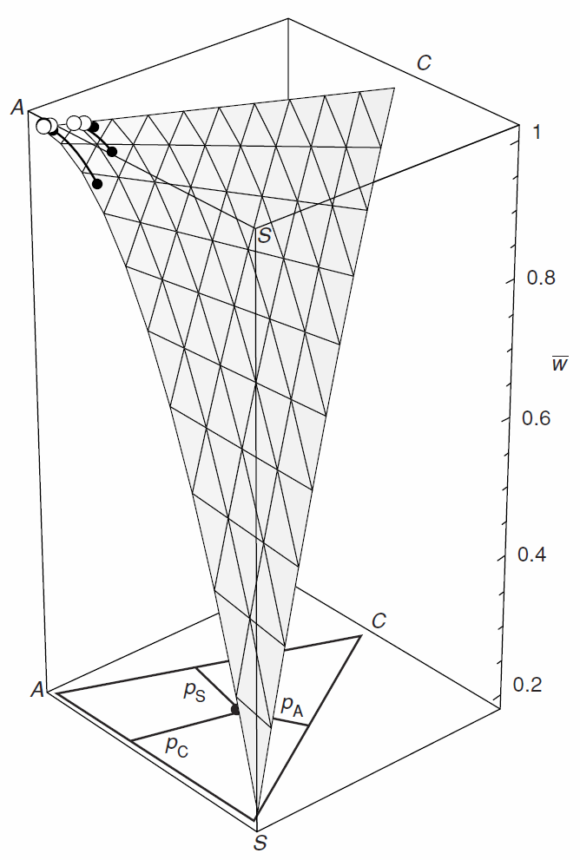
nemalarické prostředí:
fixace A
fixace C
malarické prostředí:
vrchol C
vrchol A/S

Slide 29
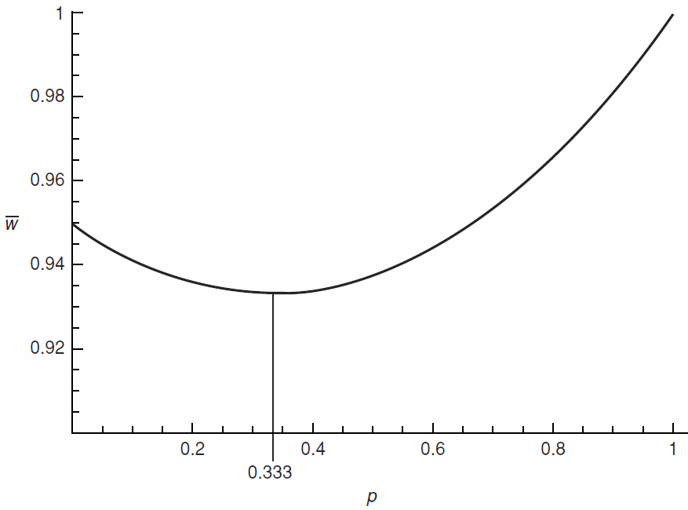
Přesun z jednoho vrcholu na druhý:
w_{AA} = 1; w_{Aa} = 0,90; w_{aa} = 0,95 ⇒ 2 adaptivní vrcholy: p_{A} = 1 a p_{A} = 0
3. rovnovážný stav = polymorfismus A/a → a_{A}= a_{a}:
⇒ p = 1/3

Slide 30
Pokud bude počáteční frekvence alely A p = 0,3 …
peak shift k vyššímu vrcholu
ale díky driftu se může i zafixovat
i když drift zvýší frekvenci A nad 1/3 (přitažlivost vyššího vrcholu), alela nemá zaručenou fixaci
peak shift k nižšímu vrcholu
pokud by působila jen selekce, alela A by v každém případě dospěla k extinkci (přerušovaná čára)
… ⇒ jestliže bude druh rozdělen do několika lokálních
populací, některé z nich se dostanou na vyšší vrchol

Slide 31
Interakce selekce, driftu a toku genů
Jestliže je populace rozdělena do několika lokálních subpopulací,
v každé z nich snížená variabilita, ale na globální úrovni může být
variabilita vyšší než ve stejně velké panmiktické populaci
→ nutná správná úroveň toku genů (Nm ≈ 1*)
Př.:
N_{eV} = 100; ostrovní model toku genů: m = 0,01 (tj. Nm = 1)
w_{AA} = 1; w_{Aa} = 0,90; w_{aa} = 0,95
předpokládáme celkovou frekvenci alely A p = 0,1 ⇒ níž než rovnovážná
frekvence 1/3 ⇒ tok genů by měl působit ve směru nižšího vrcholu
*) podle Bartona a Rouhaniho (1993) by Nm mělo být mírně pod 1

Slide 32
tok genů brání fixaci
teoretický průběh

Slide 33
přestože tok genů neustále snižuje frekvenci alely A, přesun na jiný
vrchol je stále možný
tok genů sám o sobě brání přesunu, současně ale pomáhá driftu účinněji
„prozkoumat“ adaptivní krajinu, protože pomáhá uchovat lokální
genetickou diverzitu
bez toku genů jakmile populace dospěje na nižší vrchol, nelze se z něj
dostat (výj. mutace)
přestože na lokální úrovni je směr přesunu náhodný, na globální úrovni
je pravděpodobnost přesunu na vyšší vrchol než naopak
⇒ globální frekvence A se zvýší – např. 0,1 → 0,3 ⇒ tok genů je nyní
jen mírně vychýlený ve prospěch vyššího vrcholu:

Slide 34
→ stále více démů směřuje k vyššímu vrcholu a globální frekvence A
dále roste

Slide 35
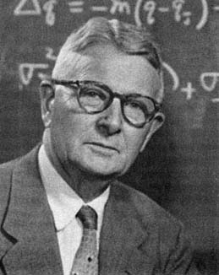
Teorie přesouvajících se rovnovah
(shifting balance theory)
3 fáze SBT:
1. dočasné snížení fitness vlivem driftu v lokální populaci
→ možnost přiblížení do oblasti atrakce vyššího vrcholu

Slide 36
2. intradémová selekce → „tažení“ populace směrem k novému vrcholu

Slide 37
3. interdémová selekce → šíření příslušníků dému na vyšším vrcholu
do ostatních démů
Celý proces viděn jako vychylování rovnováhy mezi driftem,
tokem genů a selekcí

Slide 38
rozdělení populací?
prostorová nebo časová heterogenita, alespoň částečně Nm ≈ 1
(např. člověk)
přesuny mezi vrcholy podporovány častou extinkcí a rekolonizací
(zejména pokud rekolonizace spojena s opakovanými efekty
zakladatele); rekolonizace také usnadňuje šíření lepších adaptací
v démech, zvlášť pokud extinkce častější v případě méně zdatných
démů
genetická architektura?
pro SBT nutná existence více vrcholů v adaptivní krajině → role
epistáze
účinky alel na fitness závislé na kontextu (např. alela S výhodná v prostředí
vysoké frekvence alely A × škodlivá v prostředí vysoké frekvence C)

Slide 39
Fisherova metafora adaptivní hyperkoule:
místo více vrcholů pouze jedno optimum
místo rozeklanosti adaptivního povrchu hladký vztah mezi optimem
a dalšími body v prostoru → stupeň adaptace populace jednoduchou
klesající funkcí vzdálenosti populace od optima
poloměr hyperkoule = vzdálenost populace od optima
díky selekci populace blízko optima – jediným důvodem, proč ne přímo
v optimu, je absence vhodné mutace
⇒ jediným náhodným mechanismem při prohledávání adaptivního
prostoru mutace, žádná role driftu
mutace: čím větší důsledek, tím menší pravděpodobnost a naopak
(max. hodnota ½ pro mutace s velmi malým účinkem)
všechny geny s aditivním účinkem (ne epistáze – viz také podhodnocení
epistatické složky rozptylu kvantitativního znaku), alely mají stále
stejné fenotypové účinky (nezávislé na kontextu)

Slide 40
epistáze v jednolokusových systémech?
srpkovitá anémie: velká variabilita klinické závažnosti u SS homozygotů
např. populace v Řecku: vysoká frekvence S, ale mírné klinické příznaky
→ perzistence fetálního hemoglobinu, který snižuje negativní účinky
srpkovité anémie
podobně polymorfismus na některých místech genu Gγ (jeden z dvojice
genů pro fetální hemoglobin) v Saúdské Arábii a Indii → stejně
jako v Řecku
⇒ v některých lidských populacích není srpkovitý fenotyp ve skutečnosti
jednolokusový, ale jde o koadaptovaný genový komplex, jehož
alelové frekvence jsou adjustovány tak, aby výsledkem byla co
nejvyšší fitness
protože geny pro β-Hb a γ leží vedle sebe, můžeme mluvit o tzv. supergenu

Slide 41
epistáze v jednolokusových systémech?
třírozměrná adaptivní krajina alel A, S a C je ve skutečnosti čtyřrozměrná
⇒ jestliže ignorujeme epistázi, dospějeme k chybnému závěru, že
populace Bantu, S. Arábie a Řecka dospěly k rezistenci vůči malárii
stejným způsobem (A/S vrchol bez ohledu na perzistenci fetálního
hemoglobinu)
ve skutečnosti mnohem složitější (epistáze s dalšími lokusy, např. G6PD,
talasémií, ACP-1, ADA atd. atd.)

